Slide 2

BÀI TOÁN QUẢN LÝ NHÀ HÀNG
Môn học: Lập trình hướng đối tượng – IT3103
Giảng viên hướng dẫn: Lê Đức Hậu
Mã lớp: 151964

Slide 3
Thành viên: Trần Đức Mạnh – 20225739 (Leader) Nguyễn Anh Tuấn - 20225772 Lê Vương Khánh - 20204989 Lê Phúc - 20207992 Bùi Minh Bá - 20225788

Slide 4
Mục Lục 1. KHẢO SÁT BÀI TOÁN 2. ĐẶC TẢ YÊU CẦU BÀI TOÁN 3. PHÂN TÍCH YÊU CẦU 4. THIẾT KẾ CHƯƠNG TRÌNH 5. XÂY DỰNG CHƯƠNG TRÌNH MINH HỌA 6. KẾT LUẬN VÀ HƯỚNG PHÁT TRIỂN

Slide 5
1. KHẢO SÁT BÀI TOÁN
1.1 Mô tả yêu cầu
Nhân viên
Đặt bàn
Nhà cung cấp
Quản lý nhà hàng
Món ăn
Hóa đơn
Nguyên liệu
Báo cáo

Slide 6

1. KHẢO SÁT BÀI TOÁN
1.1 Mô tả yêu cầu
Thêm nhân viên
Sửa thông tin nhân viên
Quản lý Nhân viên
Xóa nhân viên
Tìm kiếm nhân viên

Slide 7

1. KHẢO SÁT BÀI TOÁN
1.1 Mô tả yêu cầu
Thêm
Sửa thông tin
Xóa
Quản lý đặt bàn
Sắp xếp thông tin
Cập nhật trạng thái

Slide 8
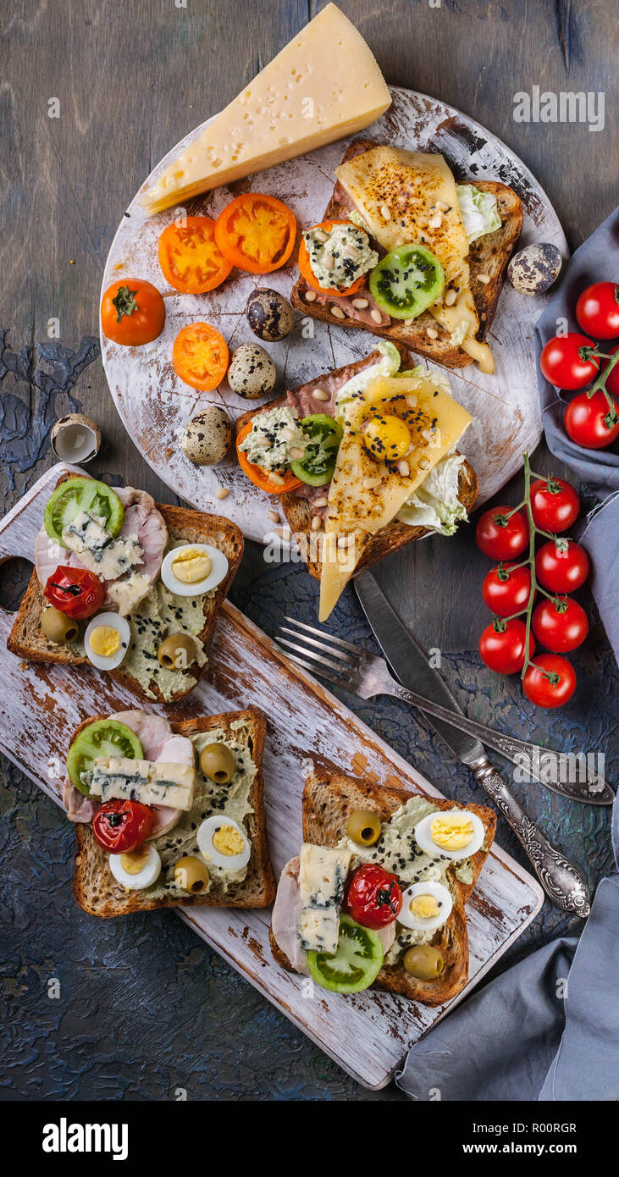
1. KHẢO SÁT BÀI TOÁN
1.1 Mô tả yêu cầu
Sửa món
Thêm món
Quản lý món ăn
Xóa món
Tìm kiếm món ăn

Slide 9
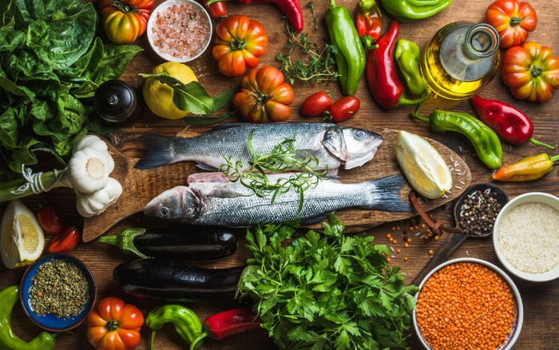
1. KHẢO SÁT BÀI TOÁN
1.1 Mô tả yêu cầu
Quản lý nguyên liệu
Thêm nguyên liệu
Sửa nguyên liệu
Xóa nguyên liệu

Slide 10
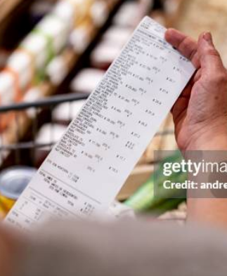
1. KHẢO SÁT BÀI TOÁN
1.1 Mô tả yêu cầu
Quản lý hóa đơn
Tạo hóa đơn mới
In hóa đơn

Slide 11

1. KHẢO SÁT BÀI TOÁN
1.1 Mô tả yêu cầu
Quản lý nhà cung cấp
Thêm nhà cung cấp
Xóa nhà cung cấp
Sửa thông tin nhà cung cấp

Slide 12
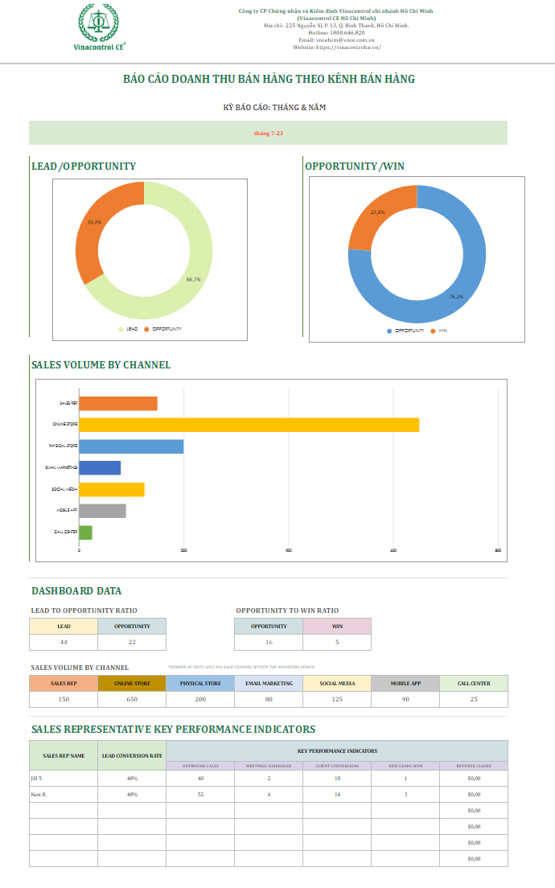
1. KHẢO SÁT BÀI TOÁN
1.1 Mô tả yêu cầu
Báo cáo doanh thu

Slide 13
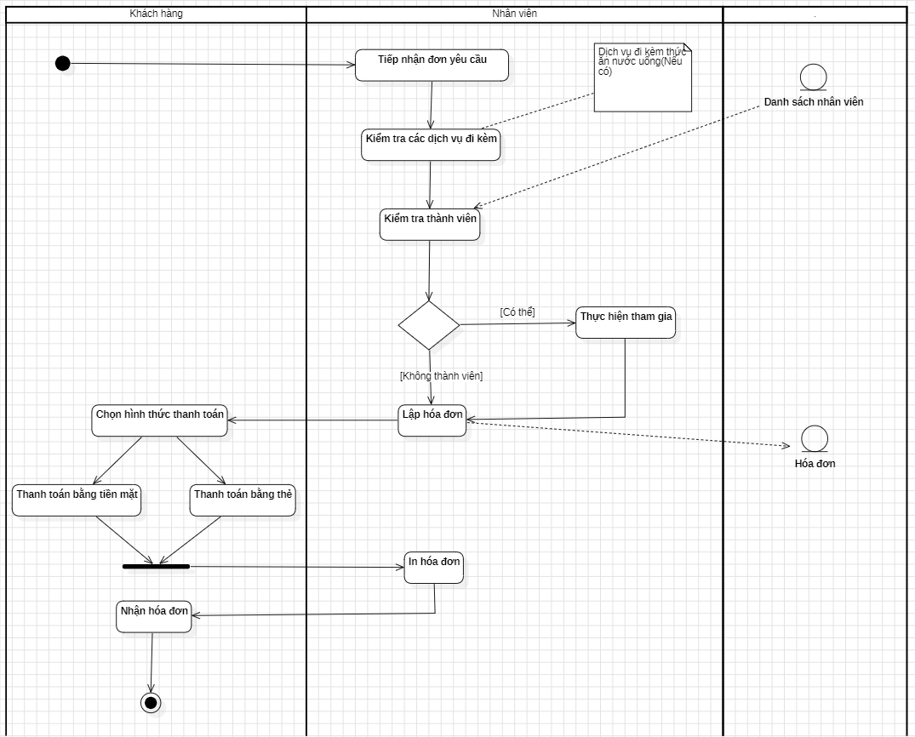
1. KHẢO SÁT BÀI TOÁN
1.2 Biểu đồ mô tả và phân cấp chức năng
Biểu đồ hoạt động mô tả cho bài toán

Slide 14
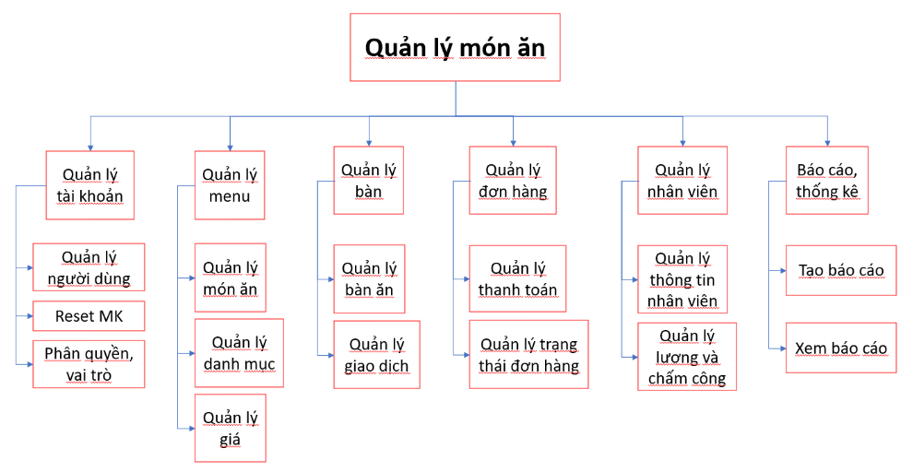
1. KHẢO SÁT BÀI TOÁN
1.2 Biểu đồ mô tả và phân cấp chức năng
Biểu đồ phân cấp chức năng (BFD) cho bài toán

Slide 15

2. ĐẶC TẢ YÊU CẦU BÀI TOÁN
2.1 Giới thiệu chung
Công nghệ thông tin đã trở thành phần không thể thiếu trong cuộc sống và quản lý kinh doanh. Việc ứng dụng tin học giúp giảm công việc, tăng hiệu quả thống kê và hạn chế sai sót.
Đối với các quán ăn, việc quản lý tài chính, nhân sự và chiến lược kinh doanh cũng đóng vai trò quan trọng để duy trì và phát triển.

Slide 16
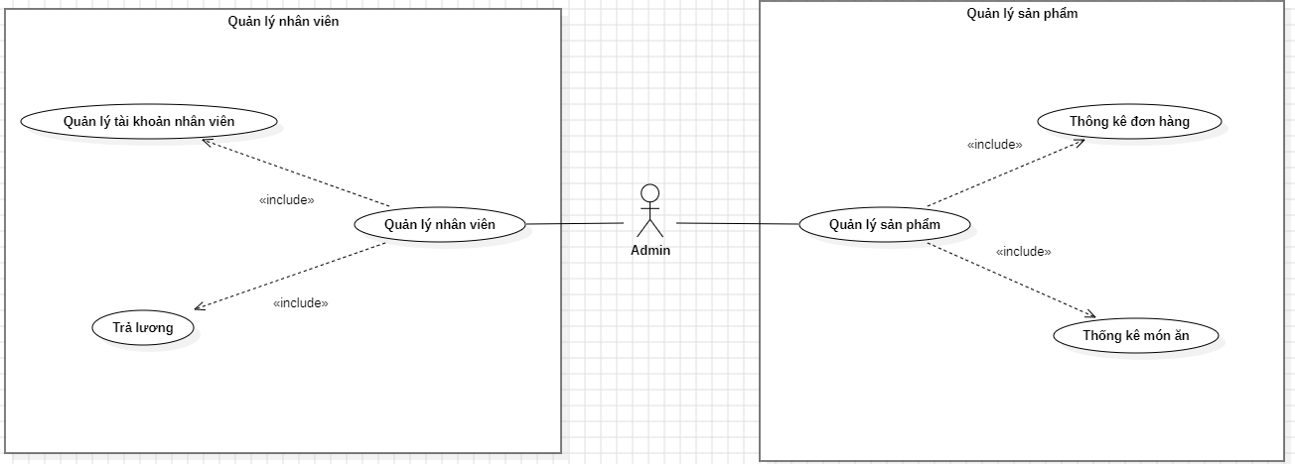
2. ĐẶC TẢ YÊU CẦU BÀI TOÁN
2.2 Biểu đồ usecase
Sơ đồ quản lý (Admin)

Slide 17
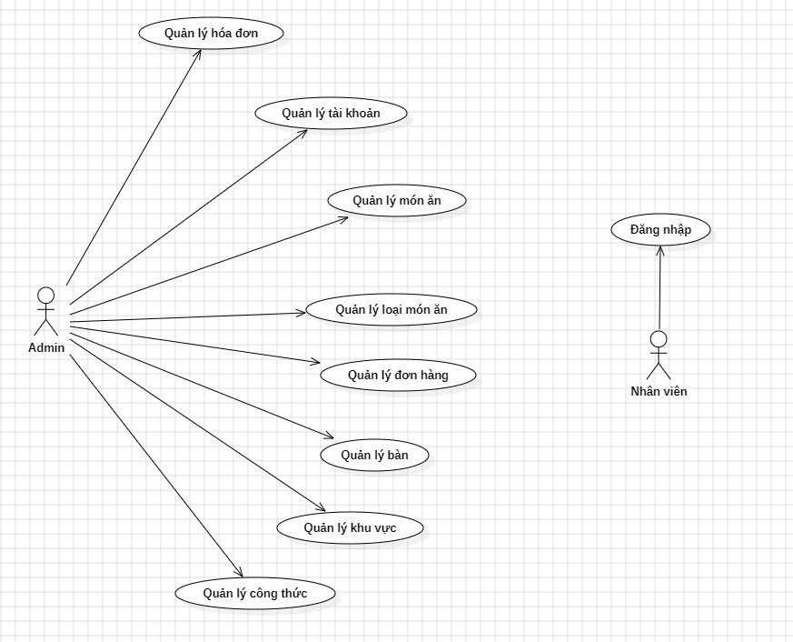
2. ĐẶC TẢ YÊU CẦU BÀI TOÁN
2.2 Biểu đồ usecase
Sơ đồ Admin

Slide 18
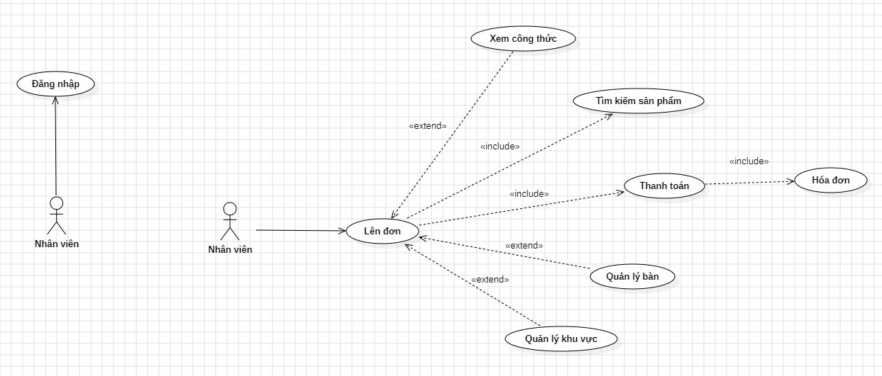
2. ĐẶC TẢ YÊU CẦU BÀI TOÁN
2.2 Biểu đồ usecase
Sơ đồ nhân viên

Slide 19
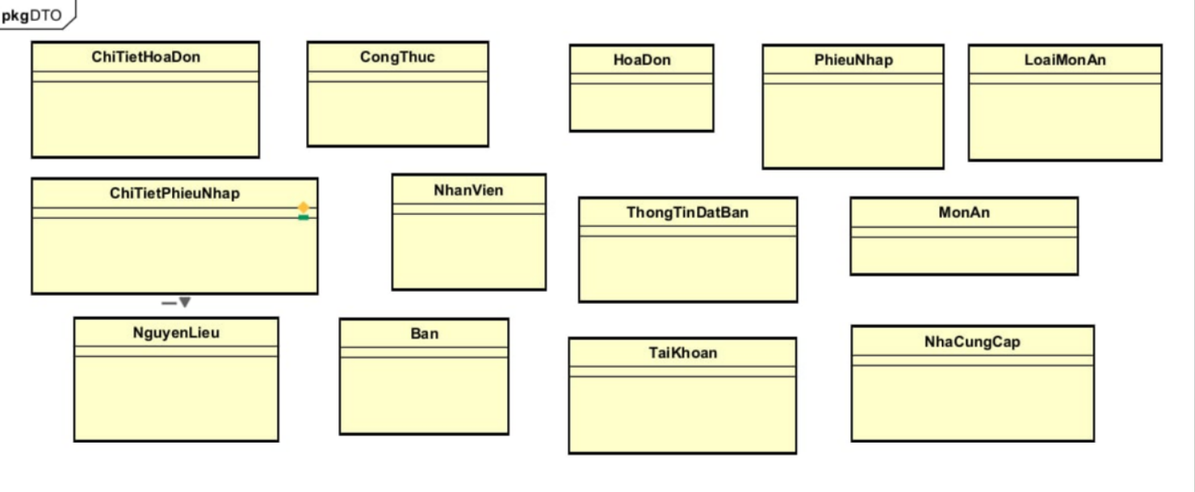
2. ĐẶC TẢ YÊU CẦU BÀI TOÁN
2.3 Biểu đồ classes chi tiết
Class tổng quát

Slide 20
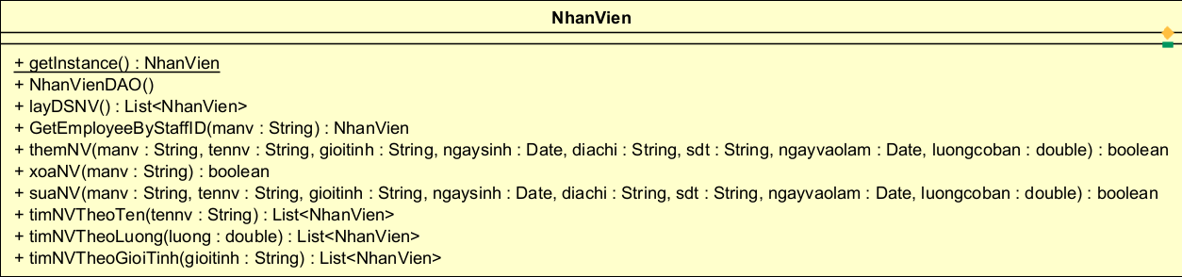
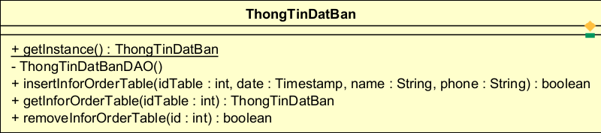
2. ĐẶC TẢ YÊU CẦU BÀI TOÁN
2.3 Biểu đồ classes chi tiết
Class nhân viên
Class Thông Tin Đặt Bàn

Slide 21
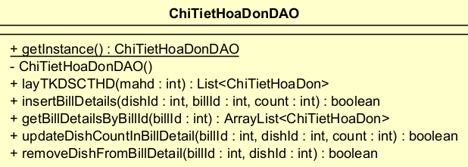
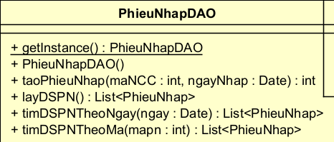
2. ĐẶC TẢ YÊU CẦU BÀI TOÁN
2.3 Biểu đồ classes chi tiết
Class Chi Tiết Hóa Đơn DAO
Class Phiếu Nhập DAO

Slide 22
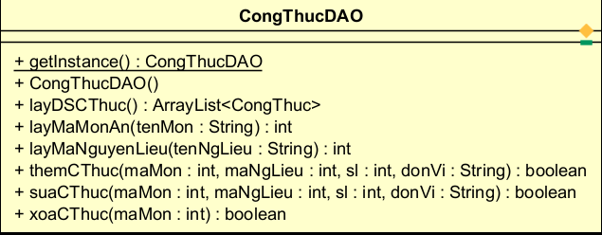
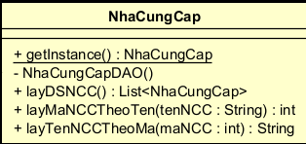
2. ĐẶC TẢ YÊU CẦU BÀI TOÁN
2.3 Biểu đồ classes chi tiết
Class Công Thức DAO
Class Nhà Cung Cấp

Slide 23
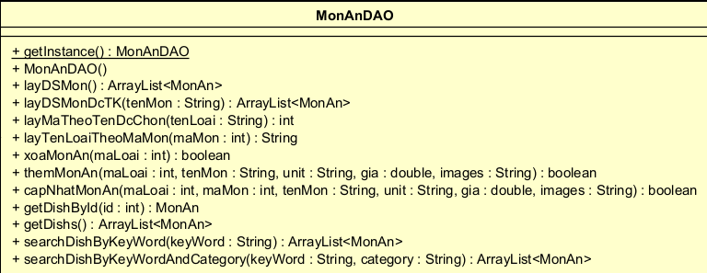
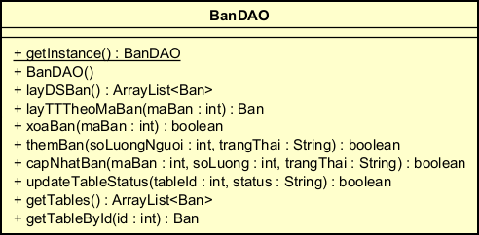
2. ĐẶC TẢ YÊU CẦU BÀI TOÁN
2.3 Biểu đồ classes chi tiết
Class Món Ăn DAO
Class Bàn DAO

Slide 24
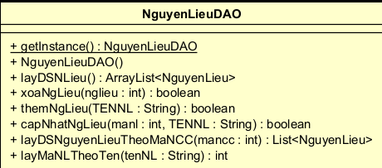
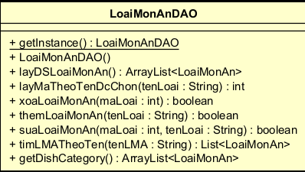
2. ĐẶC TẢ YÊU CẦU BÀI TOÁN
2.3 Biểu đồ classes chi tiết
Class Nguyên Liệu DAO
Class Loại Món Ăn DAO

Slide 25
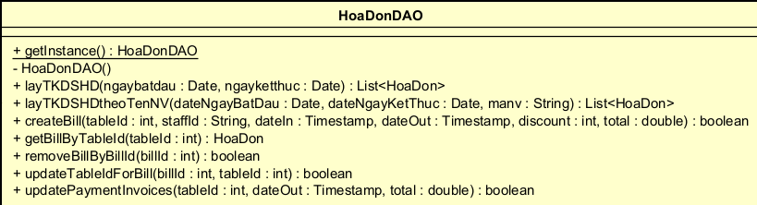
2. ĐẶC TẢ YÊU CẦU BÀI TOÁN
2.3 Biểu đồ classes chi tiết
Class Hóa Đơn DAO

Slide 26
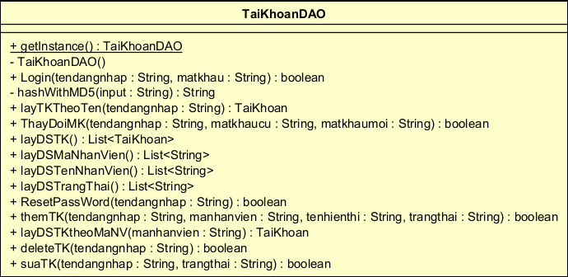
2. ĐẶC TẢ YÊU CẦU BÀI TOÁN
2.3 Biểu đồ classes chi tiết
Class Tài Khoản DAO

Slide 27
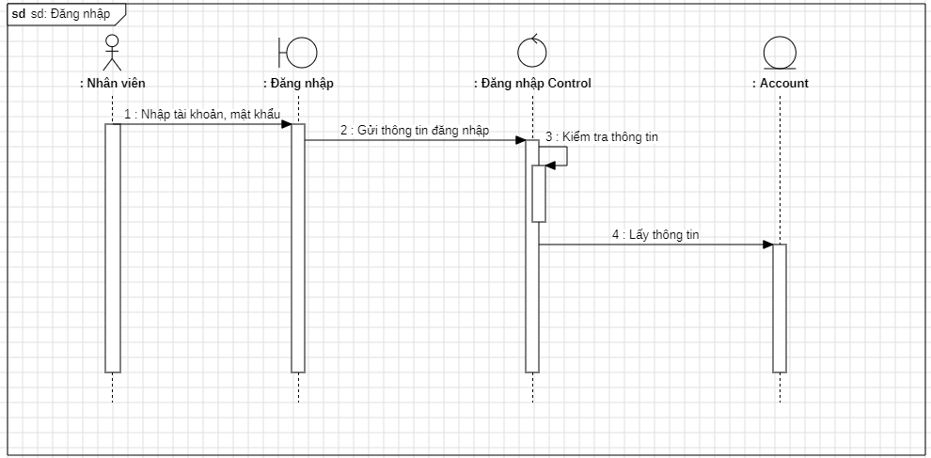
3. PHÂN TÍCH YÊU CẦU
3.1 Xây dựng biểu đồ tuần tự
Biểu đồ trình tự cho usecase “Đăng nhập” phân bổ trách nhiệm ca sử dụng cho các đối tượng của các lớp phân tích:
Sơ đồ tuần tự 'Đăng nhập'

Slide 28
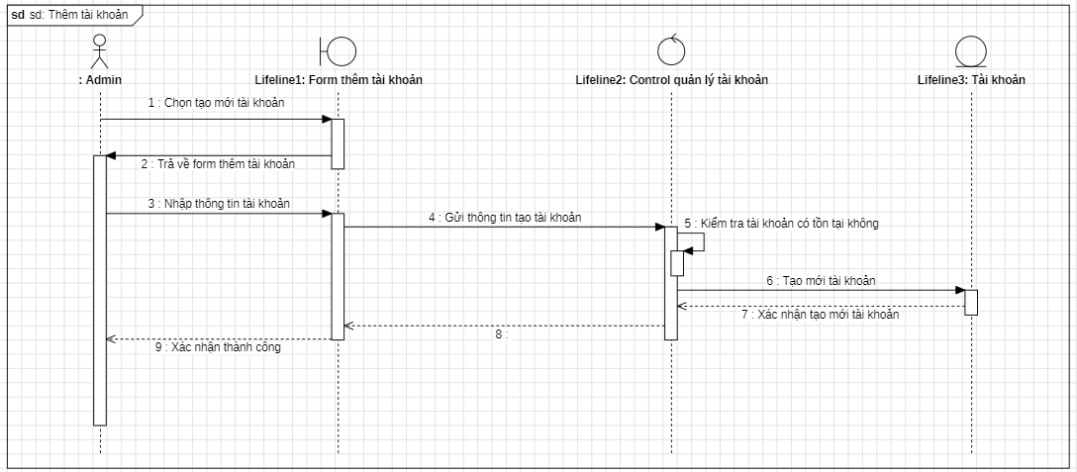
3. PHÂN TÍCH YÊU CẦU
3.1 Xây dựng biểu đồ tuần tự
Biểu đồ trình tự cho usecase “Thêm mới tài khoản” phân bổ trách nhiệm ca sử dụng cho các đối tượng của các lớp phân tích:
Sơ đồ tuần tự 'Thêm mới tài khoản'

Slide 29
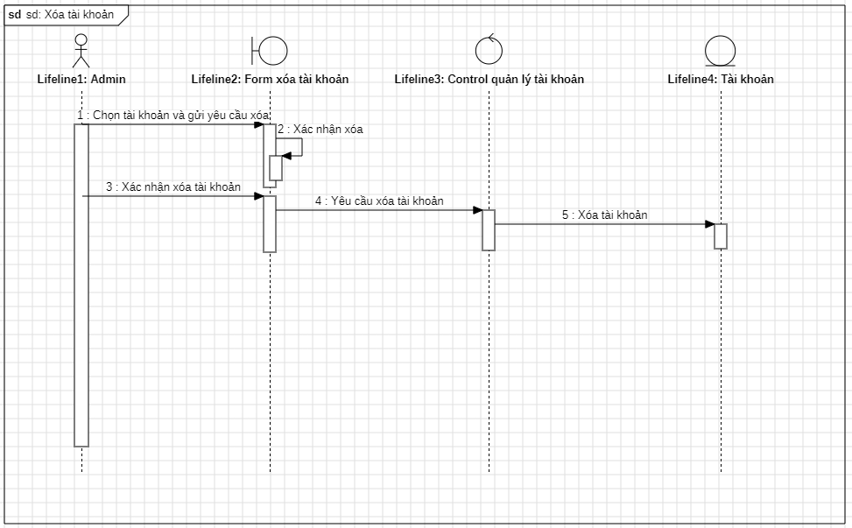
3. PHÂN TÍCH YÊU CẦU
3.1 Xây dựng biểu đồ tuần tự
Biểu đồ trình tự cho usecase “Xóa tài khoản” phân bổ trách nhiệm ca sử dụng cho các đối tượng của các lớp phân tích:
Sơ đồ tuần tự 'Xóa tài khoản'

Slide 30
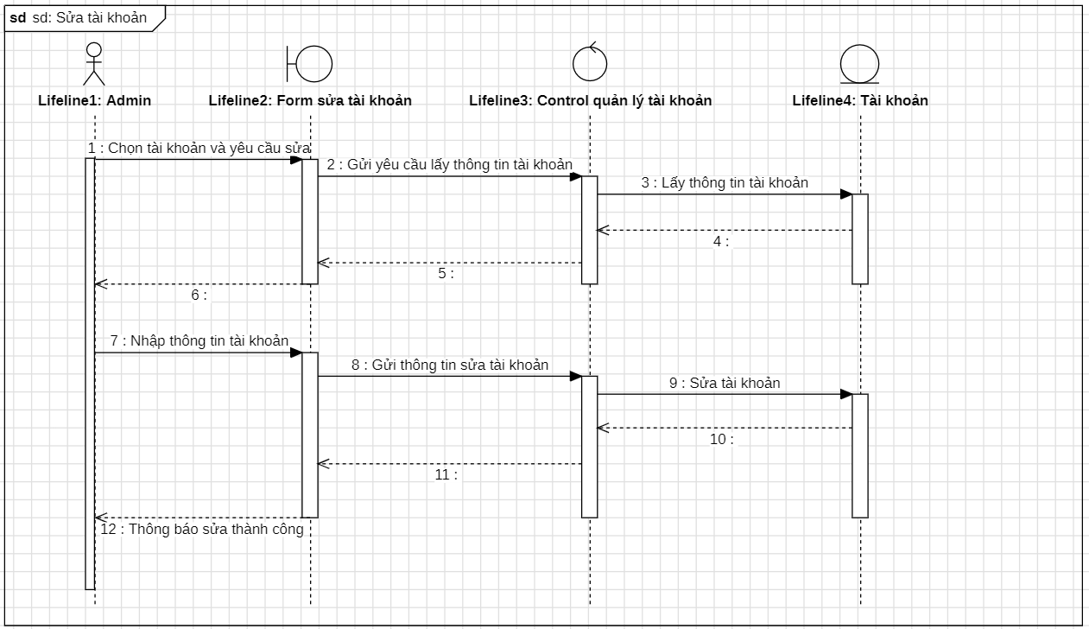
3. PHÂN TÍCH YÊU CẦU
3.1 Xây dựng biểu đồ tuần tự
Biểu đồ trình tự cho usecase “Sửa tài khoản” phân bổ trách nhiệm ca sử dụng cho các đối tượng của các lớp phân tích:
Sơ đồ tuần tự 'Sửa tài khoản'

Slide 31
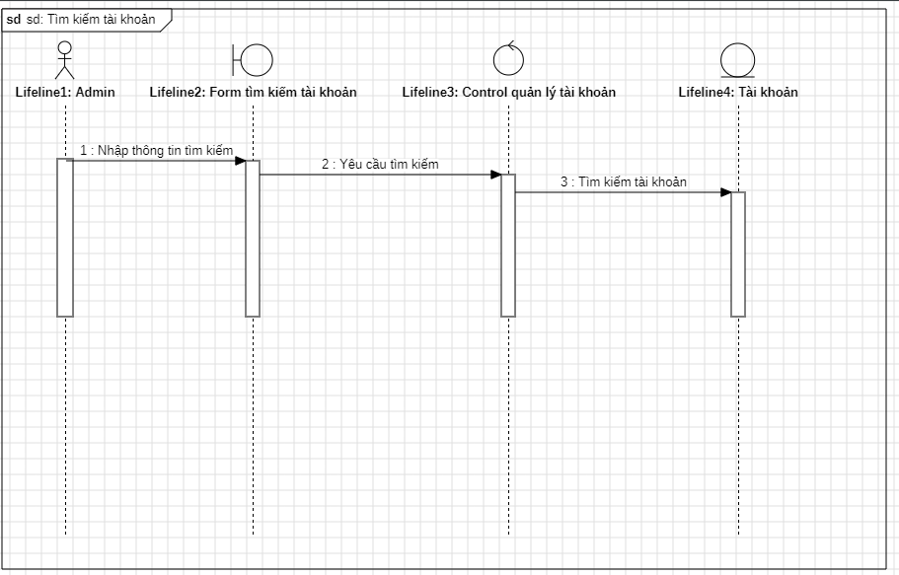
3. PHÂN TÍCH YÊU CẦU
3.1 Xây dựng biểu đồ tuần tự
Biểu đồ trình tự cho usecase “Tìm kiếm tài khoản” phân bổ trách nhiệm ca sử dụng cho các đối tượng của các lớp phân tích:
Sơ đồ tuần tự 'Tìm kiếm tài khoản'

Slide 32
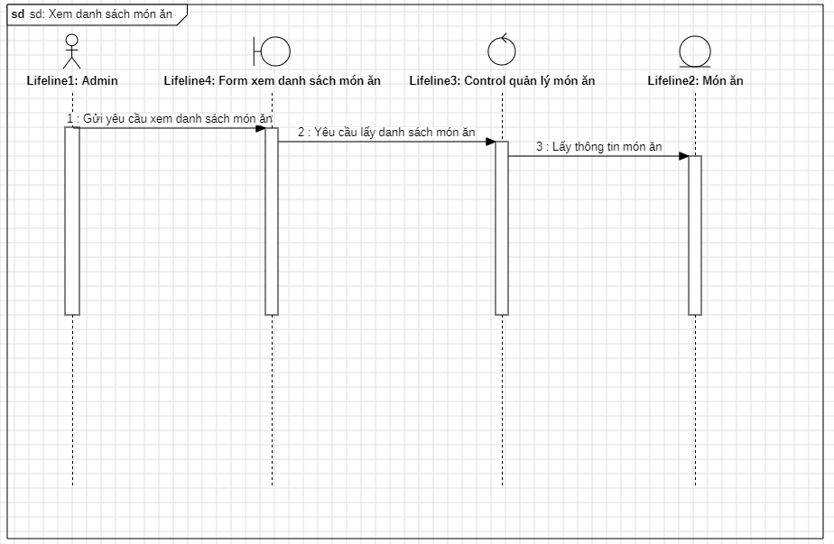
3. PHÂN TÍCH YÊU CẦU
3.1 Xây dựng biểu đồ tuần tự
Sơ đồ tuần tự 'Xem danh sách món ăn'

Slide 33
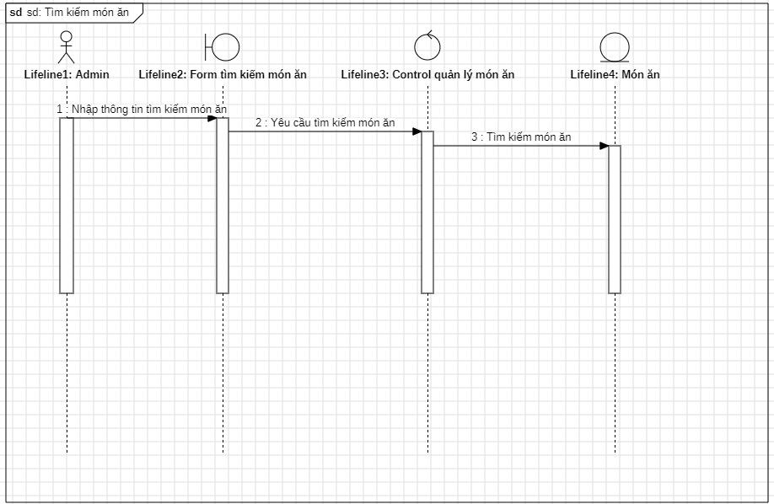
3. PHÂN TÍCH YÊU CẦU
3.1 Xây dựng biểu đồ tuần tự
Sơ đồ tuần tự 'Tìm kiếm món ăn'

Slide 34
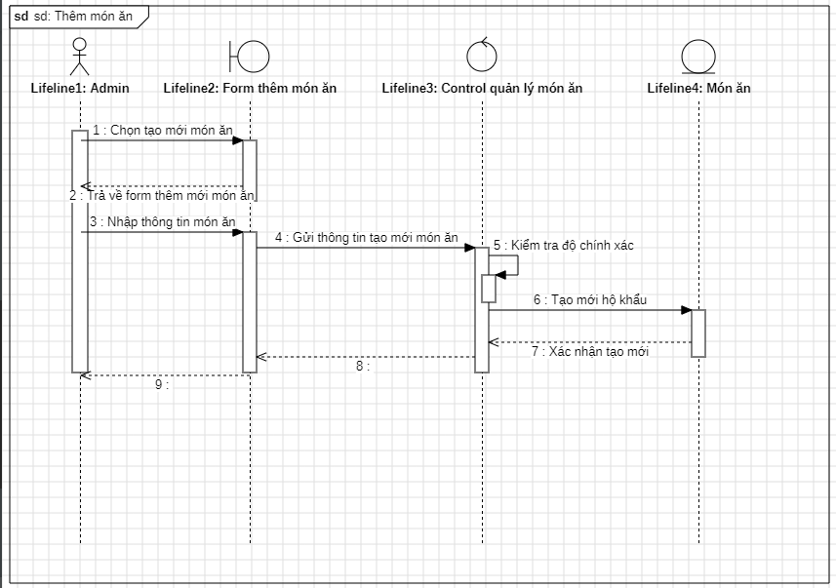
3. PHÂN TÍCH YÊU CẦU
3.1 Xây dựng biểu đồ tuần tự
Sơ đồ tuần tự 'Thêm món ăn'

Slide 35
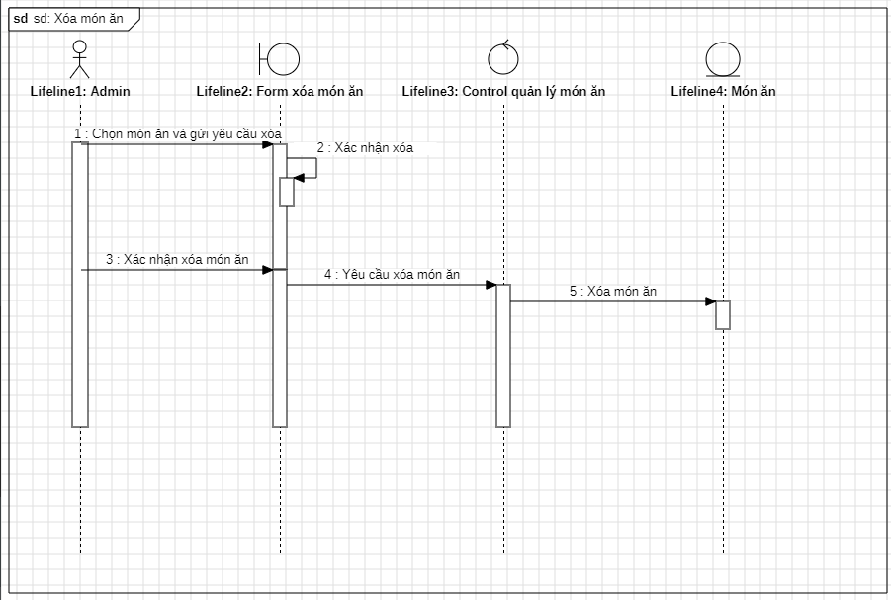
3. PHÂN TÍCH YÊU CẦU
3.1 Xây dựng biểu đồ tuần tự
Sơ đồ tuần tự 'Xóa món ăn'

Slide 36
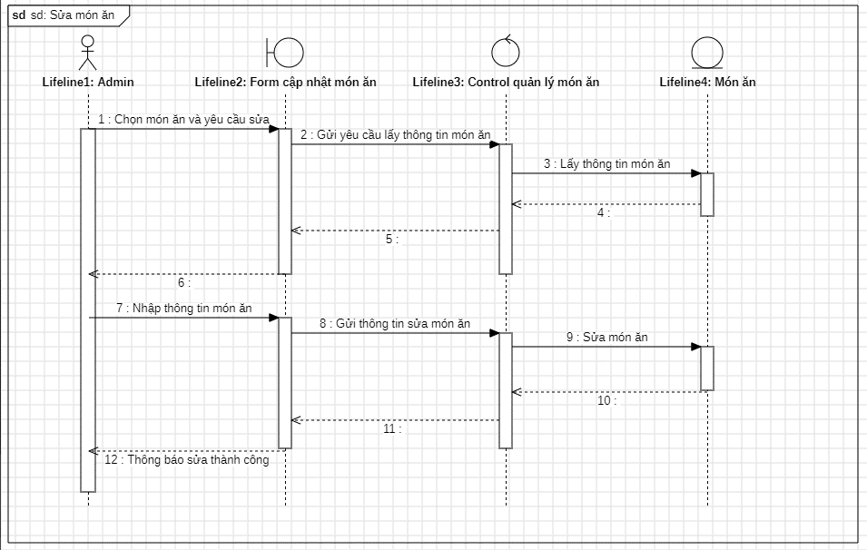
3. PHÂN TÍCH YÊU CẦU
3.1 Xây dựng biểu đồ tuần tự
Sơ đồ tuần tự 'Sửa món ăn'

Slide 37
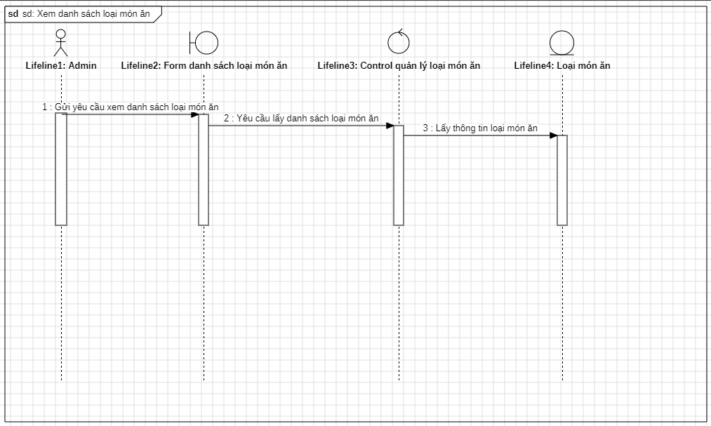
3. PHÂN TÍCH YÊU CẦU
3.1 Xây dựng biểu đồ tuần tự
Sơ đồ tuần tự 'Xem danh sách loại món ăn'

Slide 38
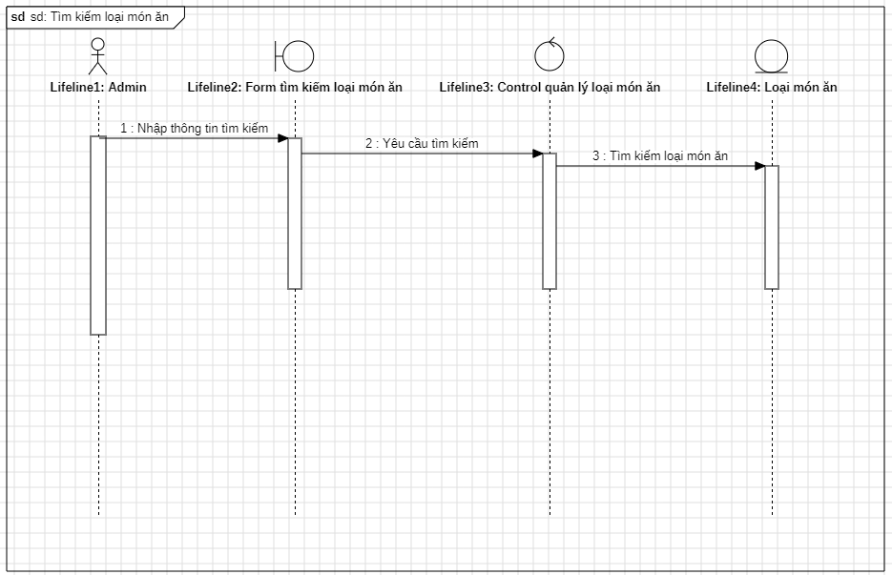
3. PHÂN TÍCH YÊU CẦU
3.1 Xây dựng biểu đồ tuần tự
Sơ đồ tuần tự 'Tìm kiếm loại món ăn'

Slide 39
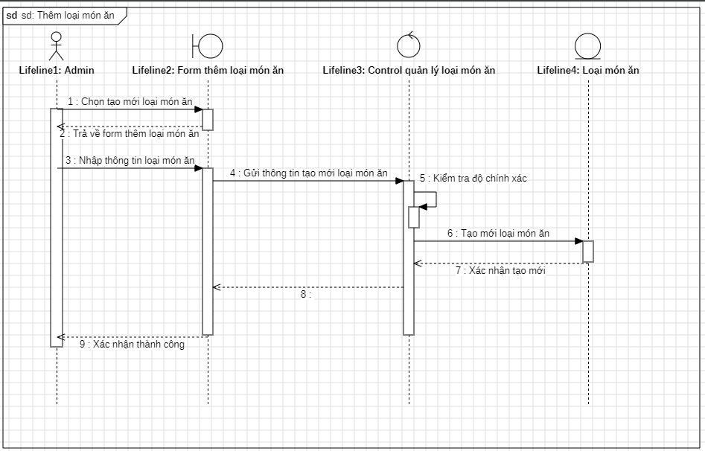
3. PHÂN TÍCH YÊU CẦU
3.1 Xây dựng biểu đồ tuần tự
Sơ đồ tuần tự 'Thêm loại món ăn'

Slide 40
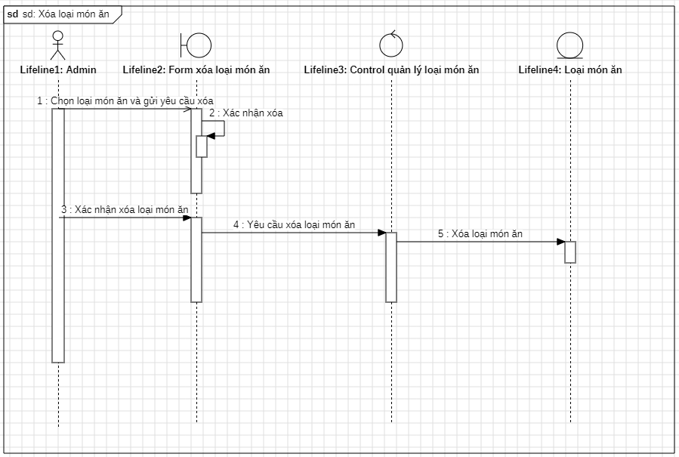
3. PHÂN TÍCH YÊU CẦU
3.1 Xây dựng biểu đồ tuần tự
Sơ đồ tuần tự 'Xóa loại món ăn'

Slide 41
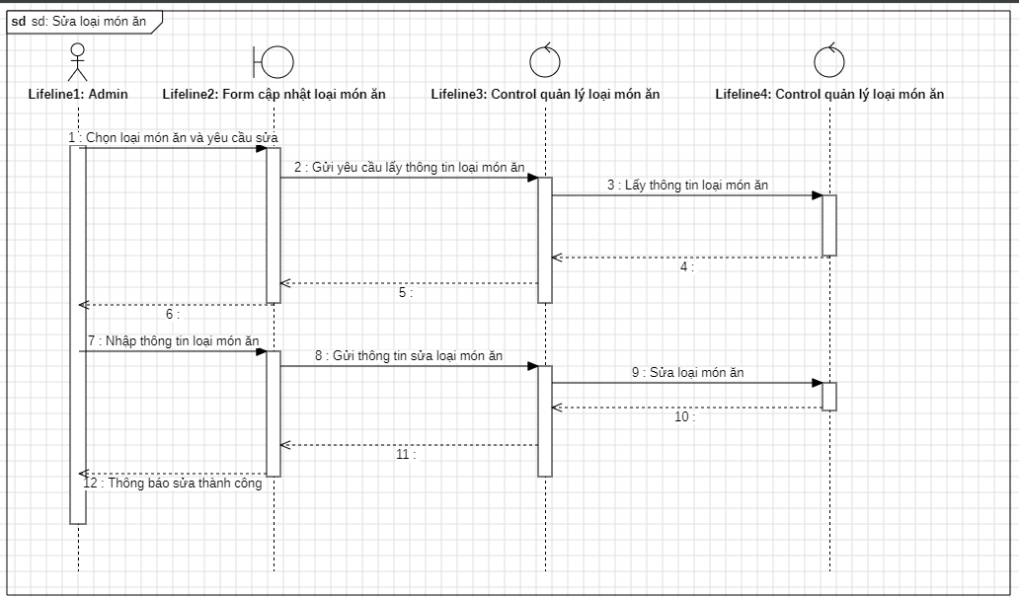
3. PHÂN TÍCH YÊU CẦU
3.1 Xây dựng biểu đồ tuần tự
Sơ đồ tuần tự 'Sửa loại món ăn'

Slide 42
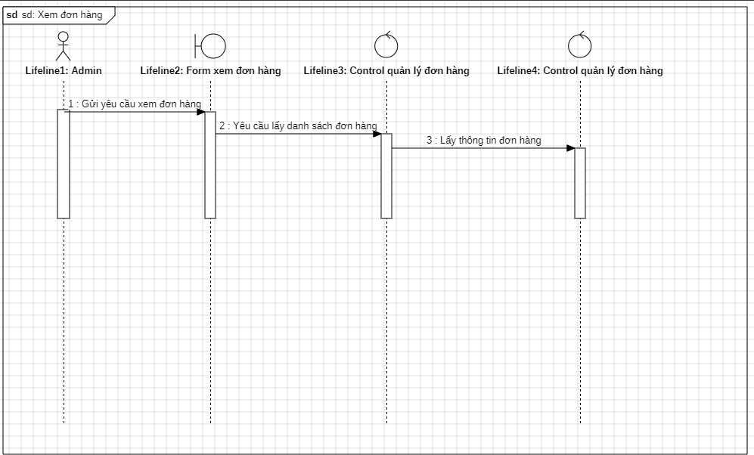
3. PHÂN TÍCH YÊU CẦU
3.1 Xây dựng biểu đồ tuần tự
Sơ đồ tuần tự 'Xem đơn hàng'

Slide 43
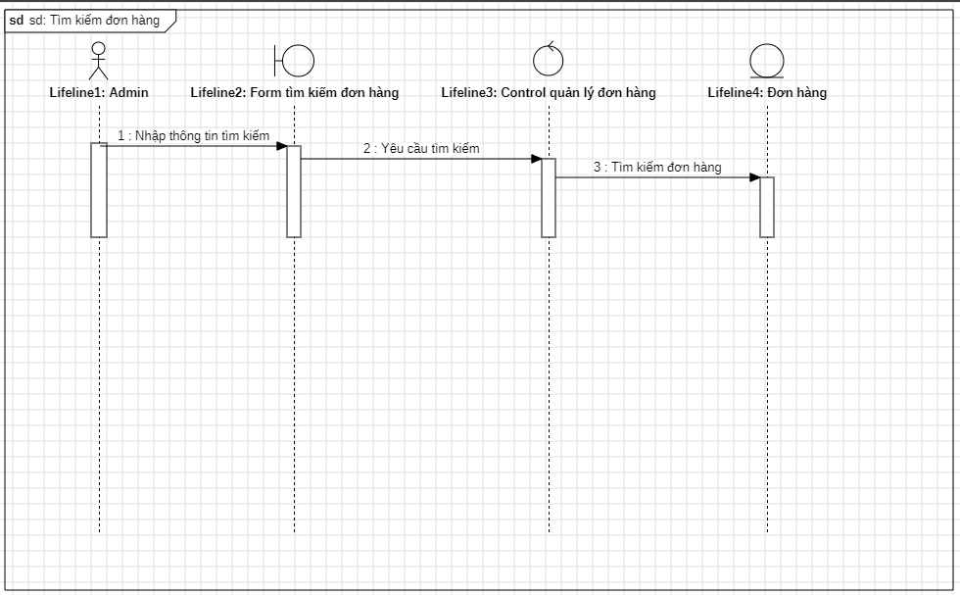
3. PHÂN TÍCH YÊU CẦU
3.1 Xây dựng biểu đồ tuần tự
Sơ đồ tuần tự 'Tìm kiếm đơn hàng'

Slide 44
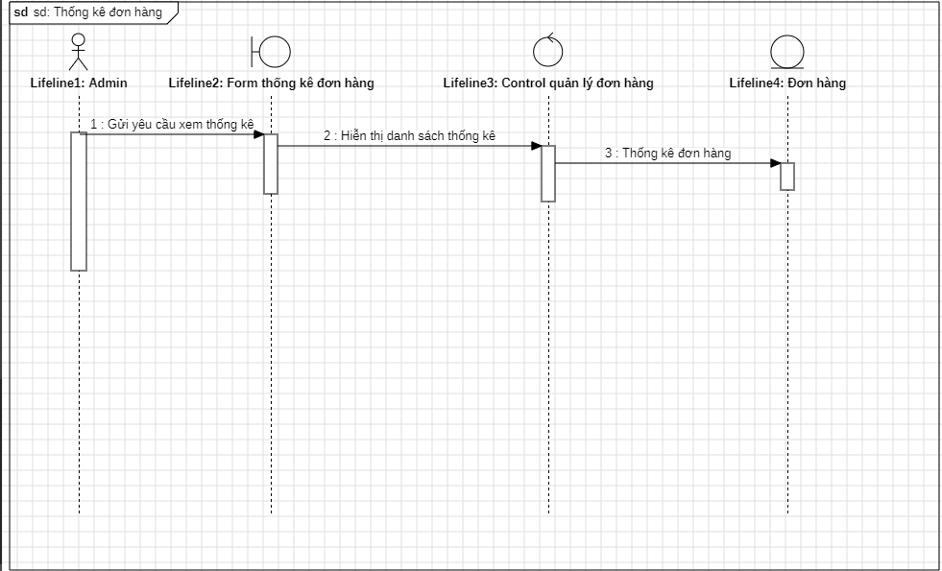
3. PHÂN TÍCH YÊU CẦU
3.1 Xây dựng biểu đồ tuần tự
Sơ đồ tuần tự 'Thống kê đơn hàng'

Slide 45
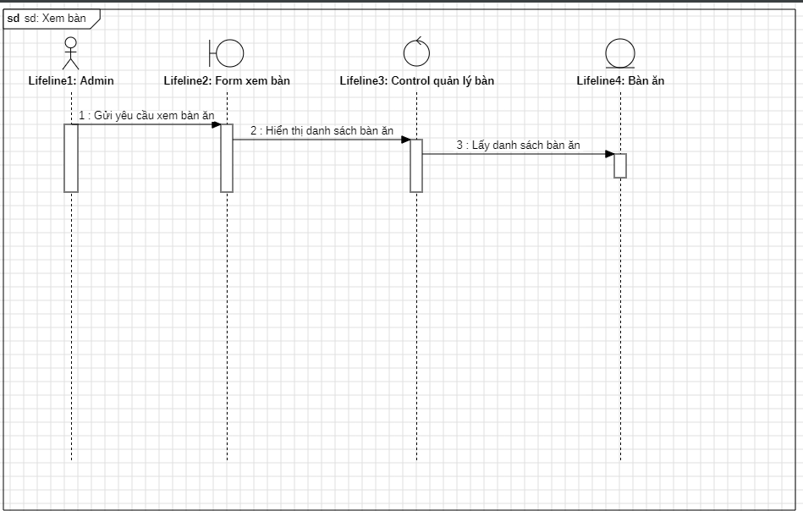
3. PHÂN TÍCH YÊU CẦU
3.1 Xây dựng biểu đồ tuần tự
Sơ đồ tuần tự 'Xem bàn'

Slide 46
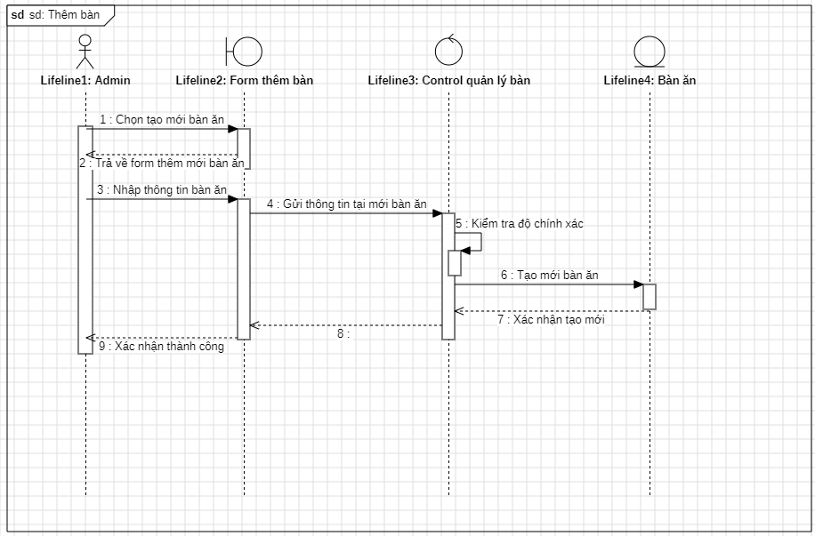
3. PHÂN TÍCH YÊU CẦU
3.1 Xây dựng biểu đồ tuần tự
Sơ đồ tuần tự 'Thêm bàn'

Slide 47
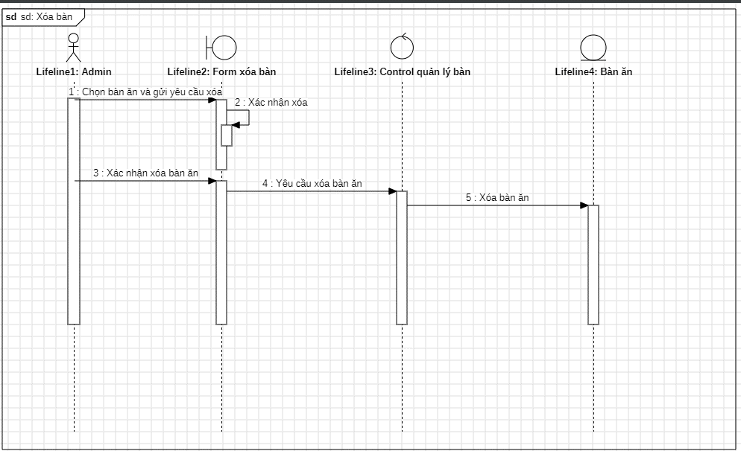
3. PHÂN TÍCH YÊU CẦU
3.1 Xây dựng biểu đồ tuần tự
Sơ đồ tuần tự 'Xóa bàn'

Slide 48
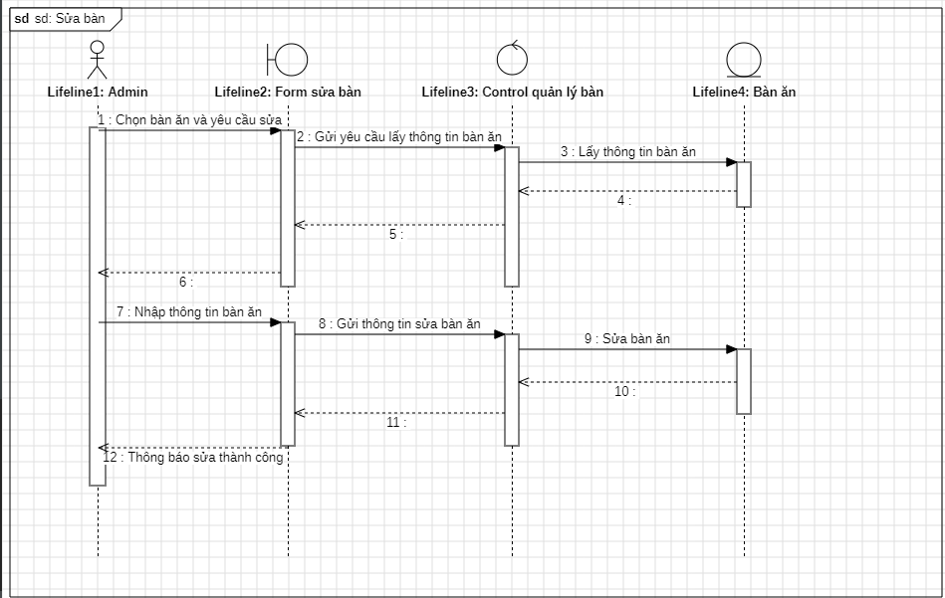
3. PHÂN TÍCH YÊU CẦU
3.1 Xây dựng biểu đồ tuần tự
Sơ đồ tuần tự 'Sửa bàn'

Slide 49
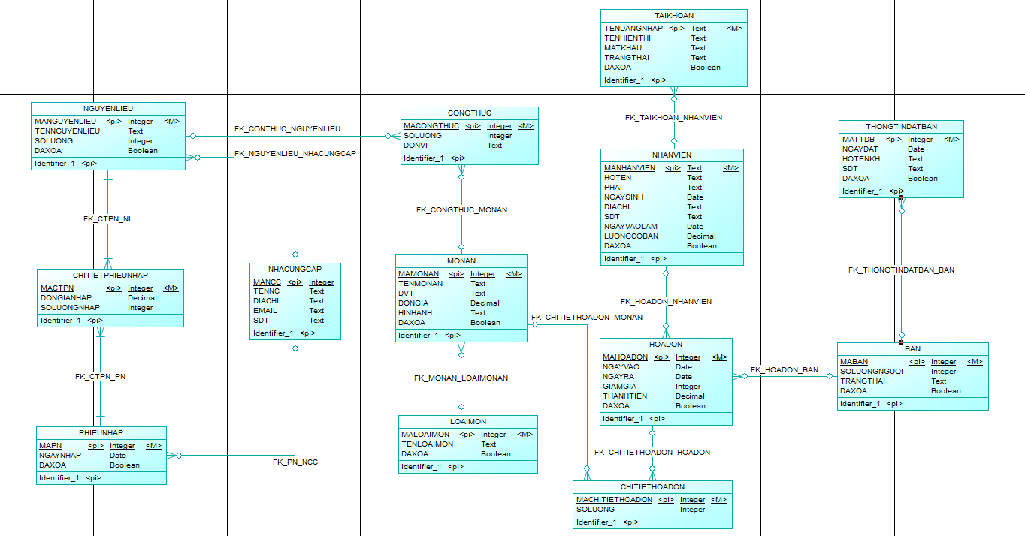
3. PHÂN TÍCH YÊU CẦU
3.2 Xây dựng biểu đồ thực thể liên kết (ERD)
Sơ đồ thực thể liên kết ERD

Slide 50
4. THIẾT KẾ CHƯƠNG TRÌNH
4.1 Thiết kế kiến trúc
Lớp DTO:
chứa thuộc tính
Vd: id, name,...
Lớp DAO: chứa hành vi
Vd: thêm, sửa, xóa, tìm kiếm,...
Mô hình 3 lớp DTO-DAO-GUI
Lớp GUI:
cung cấp giao diện người dùng
Vd: hộp văn bản, nút bấm

Slide 51
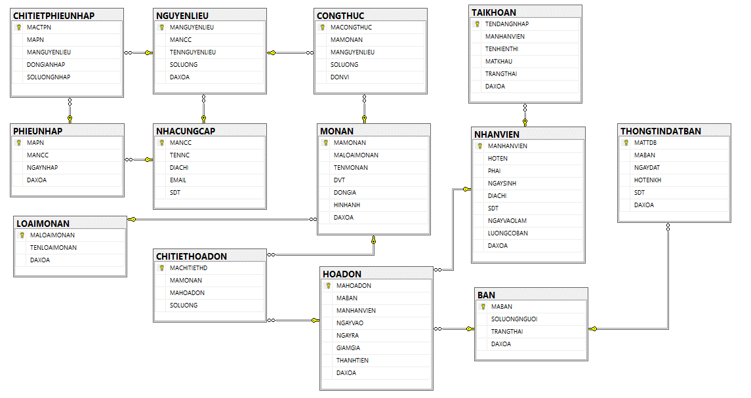
4. THIẾT KẾ CHƯƠNG TRÌNH
4.2 Thiết kế cơ sở dữ liệu
Sơ đồ Diagrams

Slide 52
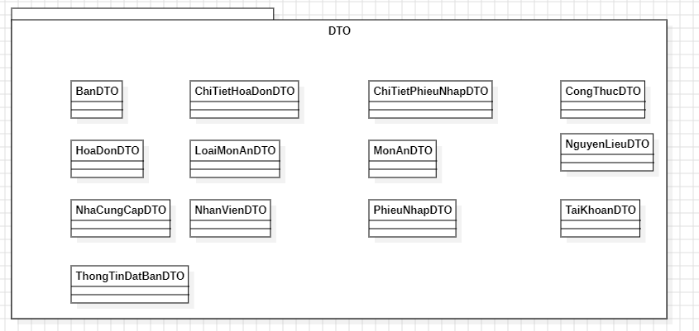
4. THIẾT KẾ CHƯƠNG TRÌNH
4.2 Thiết kế chi tiết các gói
Biểu đồ package DTO

Slide 53
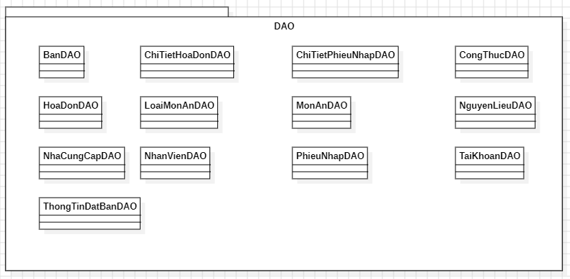
4. THIẾT KẾ CHƯƠNG TRÌNH
4.2 Thiết kế chi tiết các gói
Biểu đồ package DAO

Slide 54
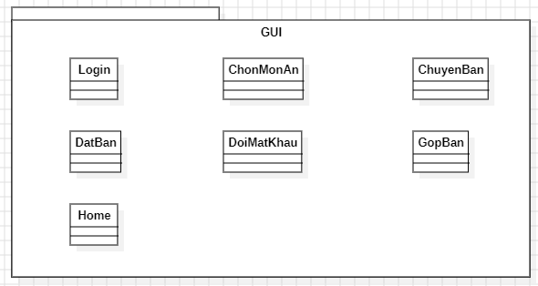
4. THIẾT KẾ CHƯƠNG TRÌNH
4.2 Thiết kế chi tiết các gói
Biểu đồ package GUI

Slide 55
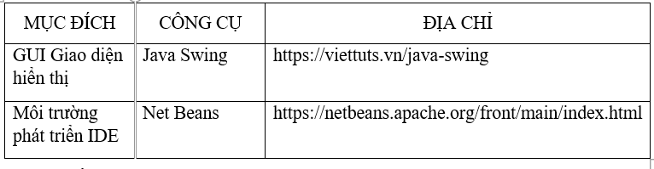
5. XÂY DỰNG CHƯƠNG TRÌNH MINH HỌA
5.1 Thư viện và công cụ sử dụng

Slide 56
5. XÂY DỰNG CHƯƠNG TRÌNH MINH HỌA
5.2 Tổng quan về chương trình minh họa
Sản phẩm: phần mềm hỗ trợ quản lý quán ăn
Thông tin về ứng dụng:
+ Số dòng code: ~ 15000
Số form: ~ 20
Số class: ~ 100
Số thủ tục, function, trigger: ~100
Dung lượng toàn bộ mã nguồn: ~100MB

Slide 57

5. XÂY DỰNG CHƯƠNG TRÌNH MINH HỌA
5.3 Giao diện các chức năng của chương trình
Giao diện đăng nhập

Slide 58

5. XÂY DỰNG CHƯƠNG TRÌNH MINH HỌA
5.3 Giao diện các chức năng của chương trình
Giao diện trang chủ

Slide 59

5. XÂY DỰNG CHƯƠNG TRÌNH MINH HỌA
5.3 Giao diện các chức năng của chương trình
Giao diện chọn món

Slide 60

5. XÂY DỰNG CHƯƠNG TRÌNH MINH HỌA
5.3 Giao diện các chức năng của chương trình
Giao diện chuyển bàn

Slide 61

5. XÂY DỰNG CHƯƠNG TRÌNH MINH HỌA
5.3 Giao diện các chức năng của chương trình
Giao diện gộp bàn

Slide 62

5. XÂY DỰNG CHƯƠNG TRÌNH MINH HỌA
5.3 Giao diện các chức năng của chương trình
Giao diện đặt bàn

Slide 63

5. XÂY DỰNG CHƯƠNG TRÌNH MINH HỌA
5.3 Giao diện các chức năng của chương trình
Giao diện thanh toán

Slide 64


5. XÂY DỰNG CHƯƠNG TRÌNH MINH HỌA
5.3 Giao diện các chức năng của chương trình
Giao diện xuất hóa đơn
Giao diện đổi mật khẩu

Slide 65

5. XÂY DỰNG CHƯƠNG TRÌNH MINH HỌA
5.3 Giao diện các chức năng của chương trình
Giao diện thống kê hóa đơn

Slide 66

5. XÂY DỰNG CHƯƠNG TRÌNH MINH HỌA
5.3 Giao diện các chức năng của chương trình
Giao diện quản lý tài khoản

Slide 67

5. XÂY DỰNG CHƯƠNG TRÌNH MINH HỌA
5.3 Giao diện các chức năng của chương trình
Giao diện quản lý nhân viên

Slide 68

5. XÂY DỰNG CHƯƠNG TRÌNH MINH HỌA
5.3 Giao diện các chức năng của chương trình
Giao diện quản lý loại món ăn

Slide 69

5. XÂY DỰNG CHƯƠNG TRÌNH MINH HỌA
5.3 Giao diện các chức năng của chương trình
Giao diện quản lý thực đơn

Slide 70

5. XÂY DỰNG CHƯƠNG TRÌNH MINH HỌA
5.3 Giao diện các chức năng của chương trình
Giao diện quản lý công thức / nguyên liệu

Slide 71

5. XÂY DỰNG CHƯƠNG TRÌNH MINH HỌA
5.3 Giao diện các chức năng của chương trình
Giao diện quản lý bàn ăn

Slide 72

5. XÂY DỰNG CHƯƠNG TRÌNH MINH HỌA
5.3 Giao diện các chức năng của chương trình
Giao diện nhân viên

Slide 73

6. KẾT LUẬN VÀ HƯỚNG PHÁT TRIỂN
6.1 Kết luận
Quản lý quán ăn là một vấn đề rất quan trọng với ngành dịch vụ thực phẩm, quyết định đến sự thành công của một quán ăn.
Trong đó, việc áp dụng phần mềm quản lý quán ăn có thể giúp tối ưu hóa các quy trình như quản lý bàn ăn và khu vực, quản lý nhân viên, quản lý menu...

Slide 74
6. KẾT LUẬN VÀ HƯỚNG PHÁT TRIỂN
6.2 Điểm mạnh và điểm yếu
Điểm mạnh
Điểm yếu
Menu thân thiện, dễ sử dụng
Có đầy đủ các tính năng cần thiết để quản lý một nhà hàng
Còn một số khía cạnh chưa khai thác như:
quản lý an toàn thực phẩm
quản lý tồn kho
quản lý thời gian

Slide 75


6. KẾT LUẬN VÀ HƯỚNG PHÁT TRIỂN
6.3 Các hướng phát triển
Phát triển ứng dụng di động
Thanh toán trực tuyến

Slide 76


6. KẾT LUẬN VÀ HƯỚNG PHÁT TRIỂN
6.3 Các hướng phát triển
Phân tích dữ liệu và báo cáo
Tích hợp trí tuệ nhân tạo

Slide 77


6. KẾT LUẬN VÀ HƯỚNG PHÁT TRIỂN
6.3 Các hướng phát triển
Bảo mật thông tin
Phát triển khả năng mở rộng

Slide 78


6. KẾT LUẬN VÀ HƯỚNG PHÁT TRIỂN
6.3 Các hướng phát triển
Hỗ trợ đào tạo
Hướng dẫn sử dụng

Slide 79
Tài liệu tham khảo
https://chat.openai.com/
https://einvoice.vn/tin-tuc/mau-bien-lai-thu-tien-cho-doanh-nghiep
https://www.sapo.vn/blog/quy-trinh-quan-ly-nha-hang-chuyen-nghiep
https://oddmenu.com/vi/p/bagac
https://viettuts.vn/java-swing
https://www.jfree.org/jfreechart/

Slide 80
THANK YOU !

